Slide 1

PostPone Presentazione Progetto Tecnologie Web
Enrico Madonna – 0124002279
Lorenzo Mazza – 0124002003

Slide 2

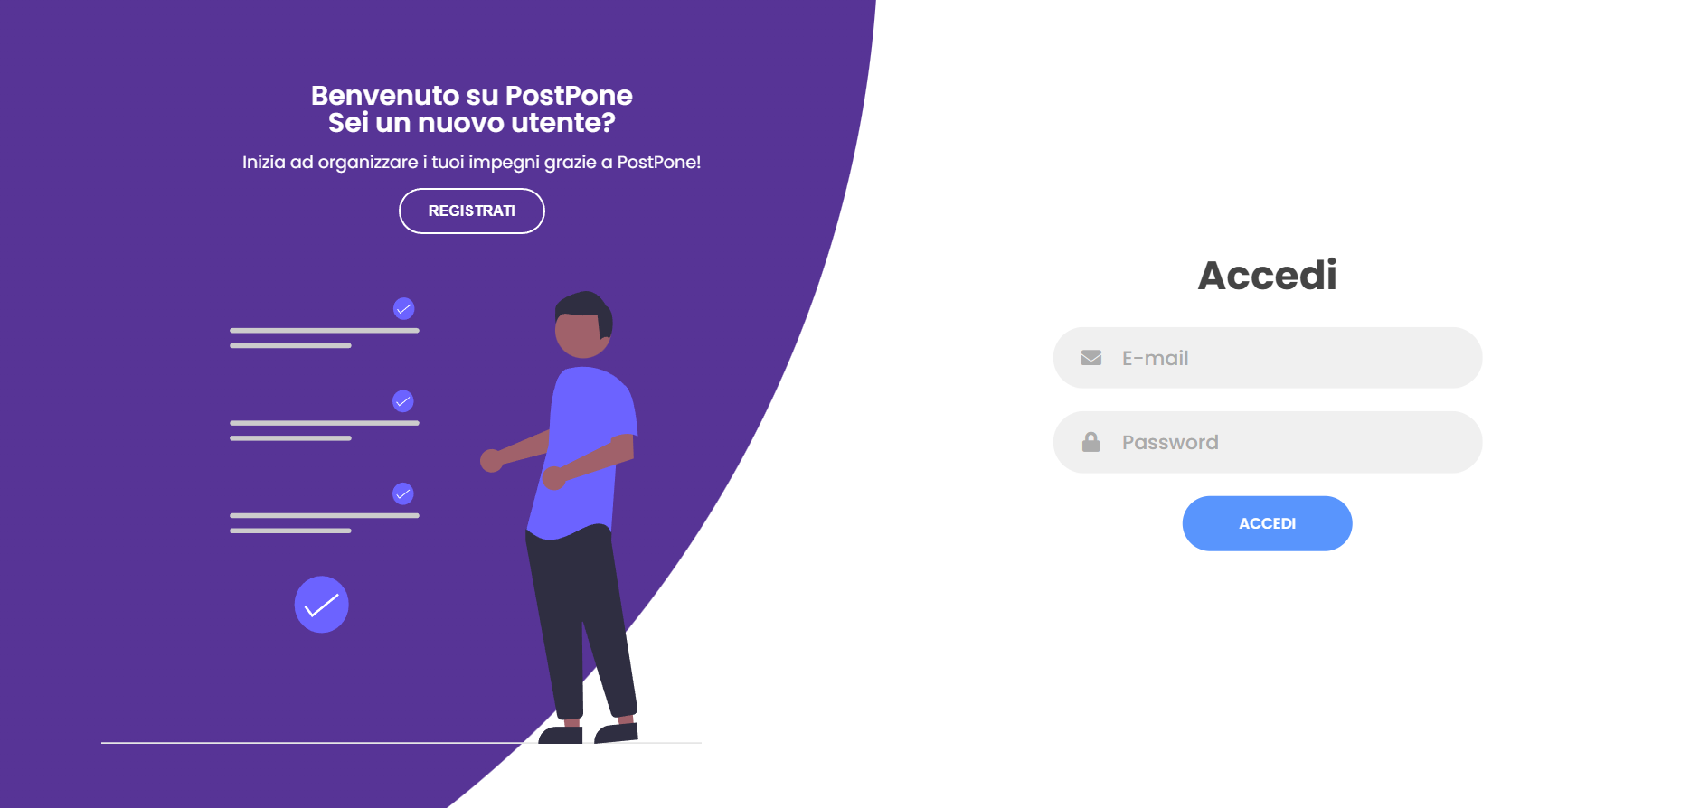

Registrazione e Login

Slide 3
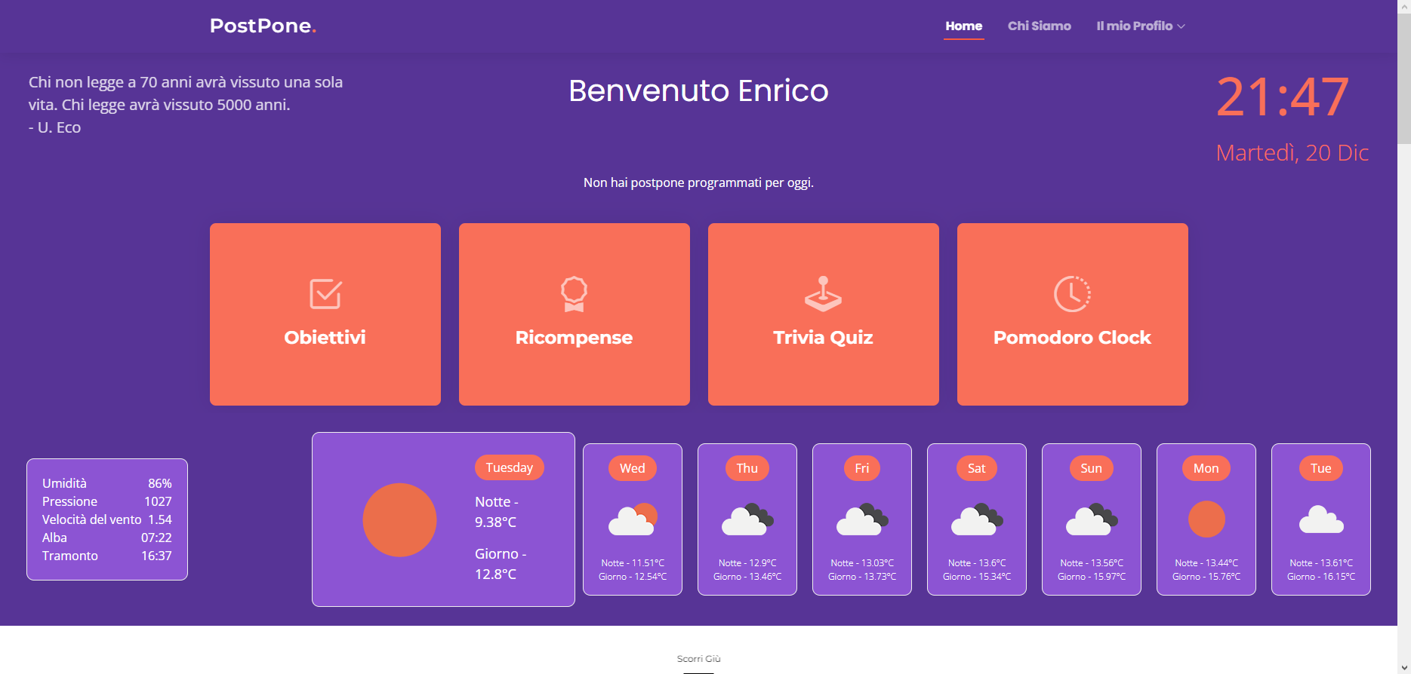
Dashboard
Navbar
Quote Machine
Ora e data
Funzionalità
Meteo integrato

Slide 4


Slide 5
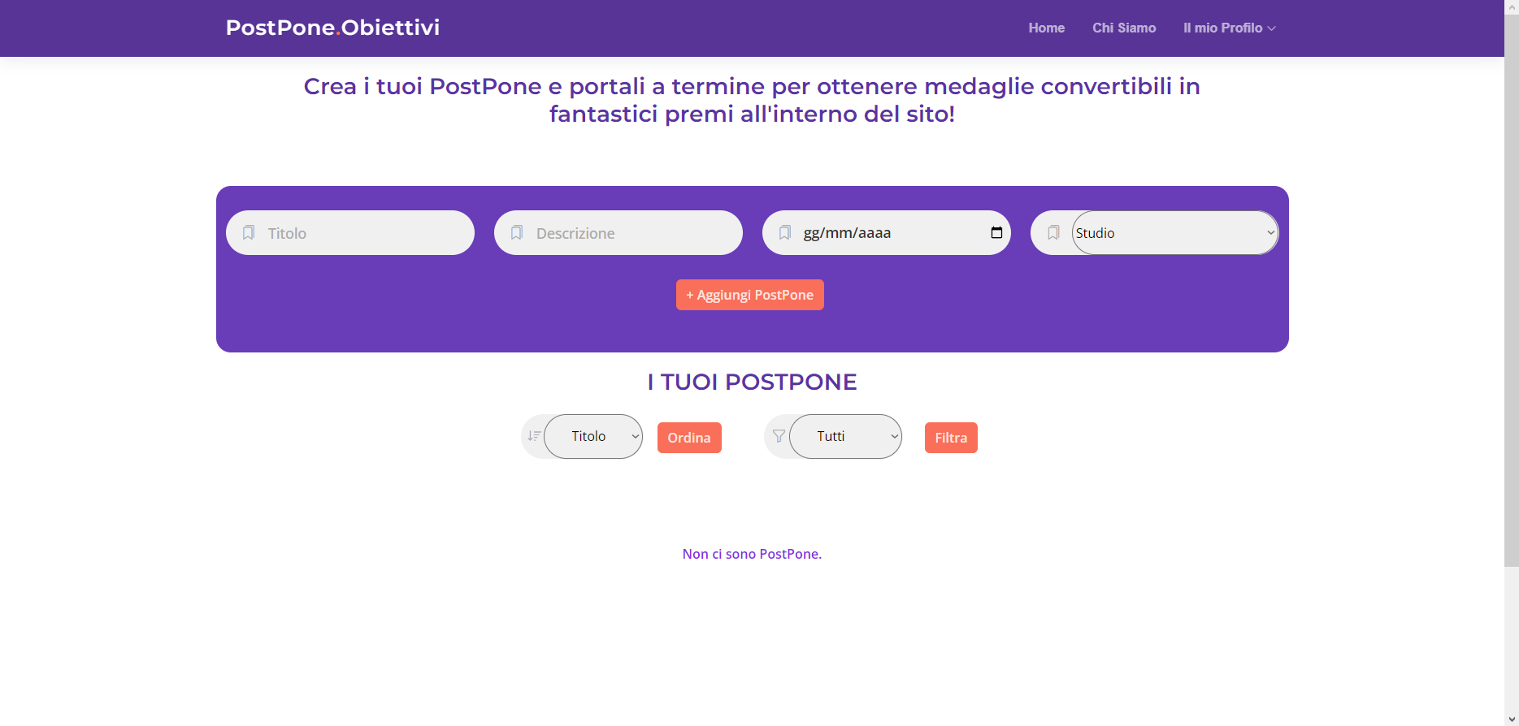
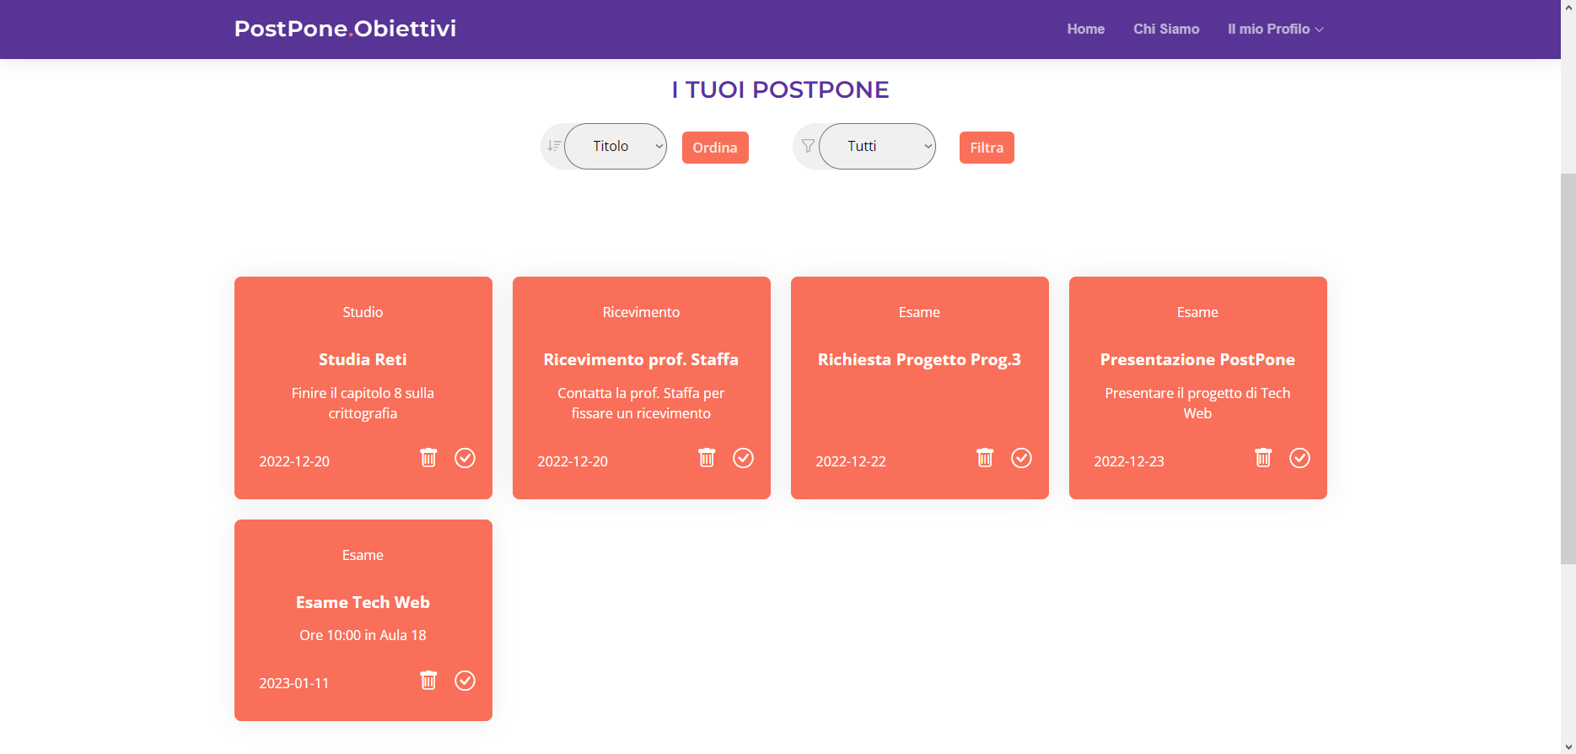
Obiettivi
Aggiunta PostPone
Opzioni di visualizzazione
PostPone

Slide 6


Slide 7
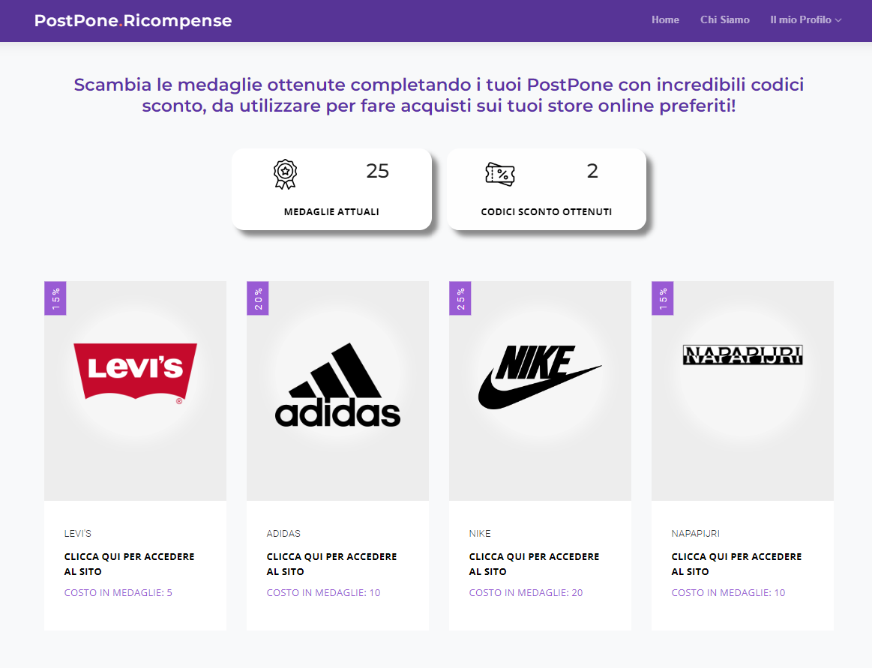
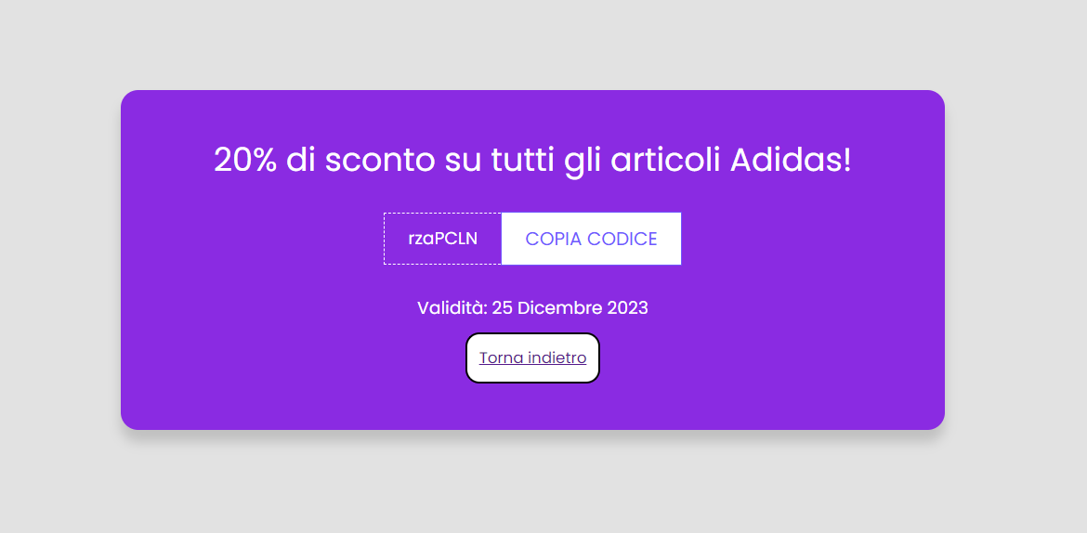
Ricompense
Card Coupon
Recap

Slide 8


Slide 9
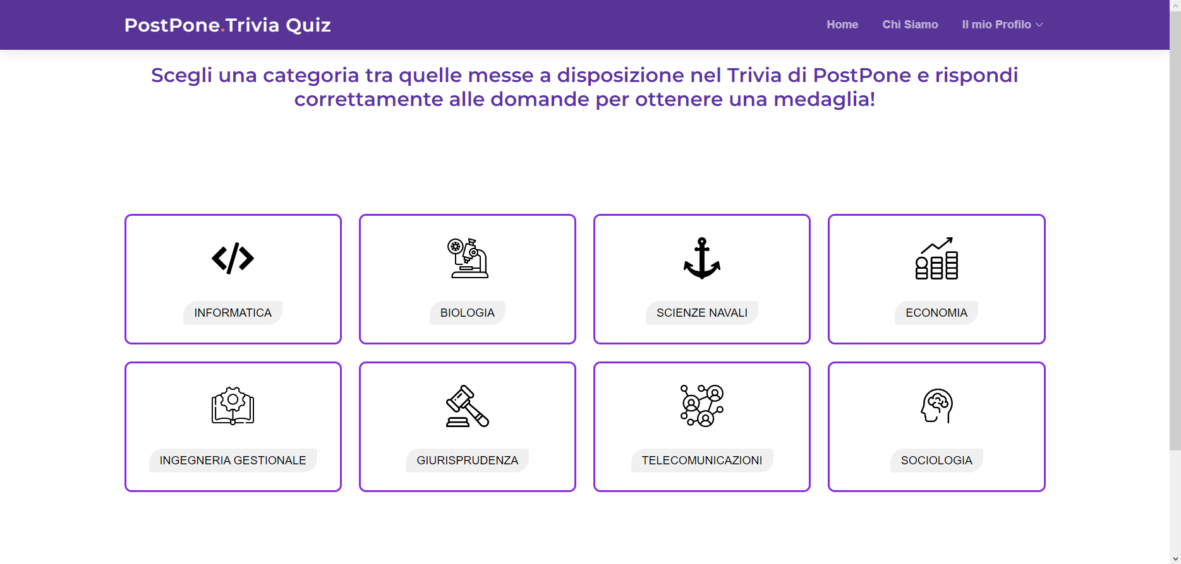
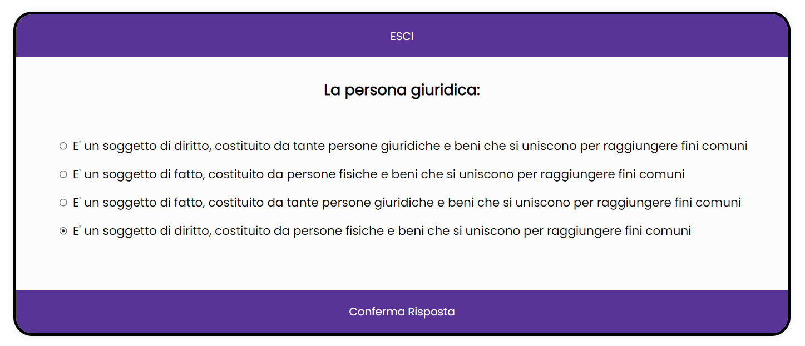
Trivia Quiz
Categorie
Rispondendo correttamente a 4 domande è possibile ottenere una medaglia

Slide 10


Slide 11
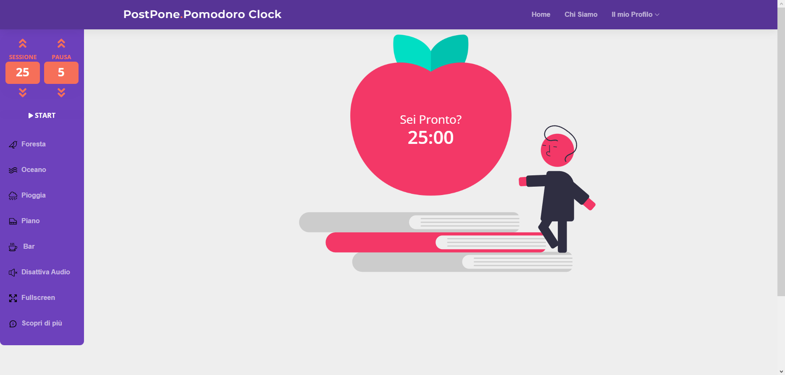
Pomodoro Clock
Impostazioni tempo
Selezione sottofondo
Modalità immersiva
Istruzioni

Slide 12
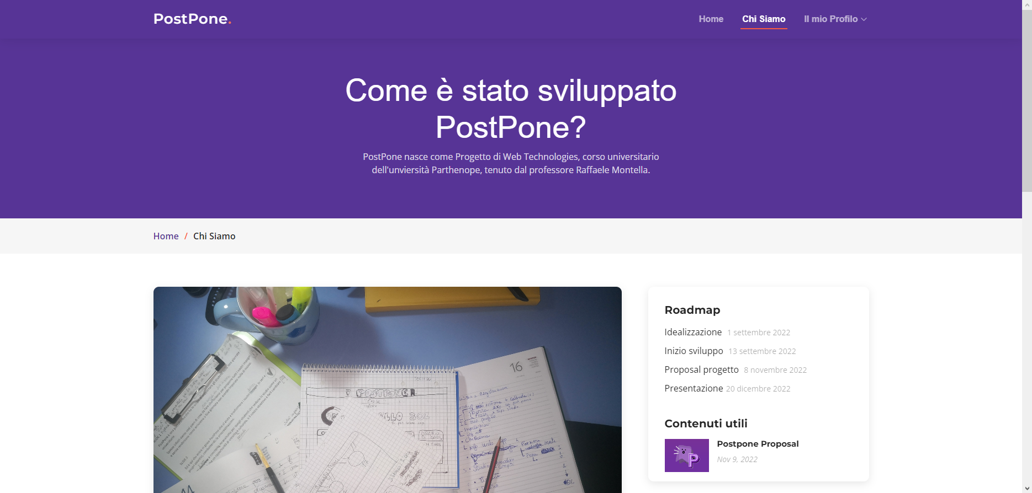
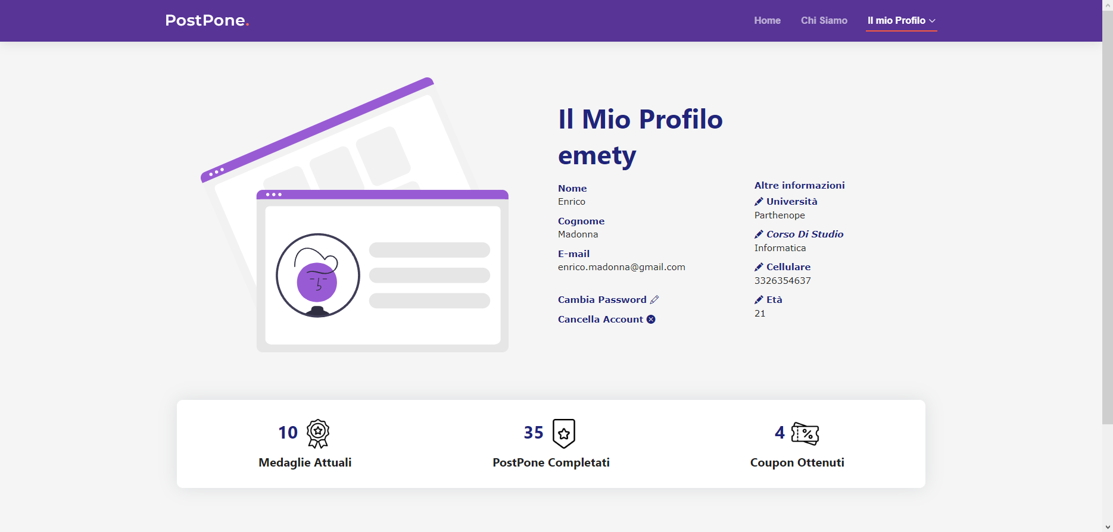
Profilo Utente
Chi siamo

Slide 13
Questo è PostPone
Grazie per l’attenzione
Ricapitolando
Fissa i tuoi obiettivi e ricorda gli impegni creando dei PostPone.
Ottieni medaglie e sblocca i codici sconto.
Mantieni alta la concentrazione durante le tue sessioni di studio.
Gioca ai Quiz e ottieni medaglie mentre migliori le tue conoscenze.

